Slide 1
В.Д.Поленов.Золотая осень.

Slide 2
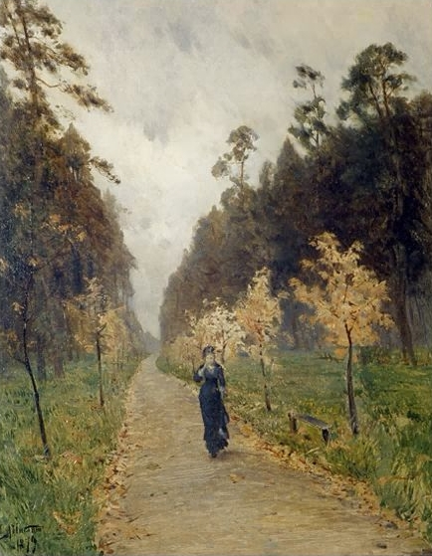
И.И.Левитан. сокольники. осенний день.

Slide 3
Левитан И.И. золотая осень

Slide 4
И.И.Шишкин. Осень.

Slide 5
В.Д. Поленов. Первый снег.

Slide 6
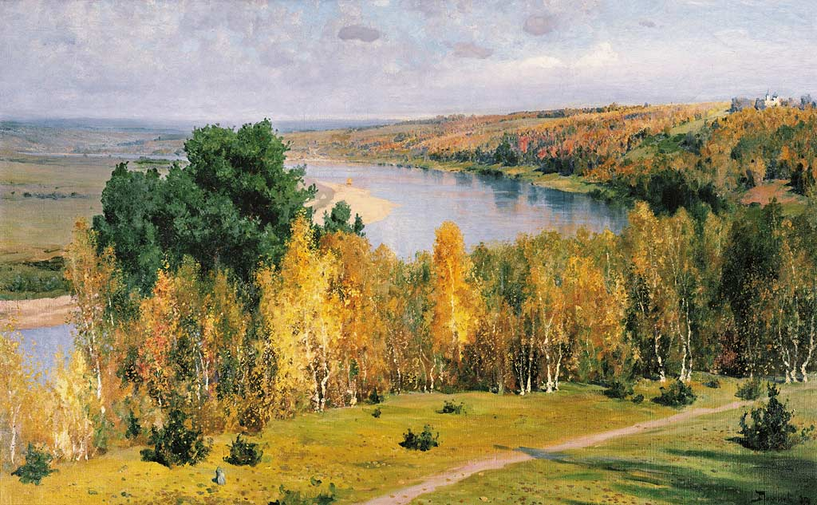
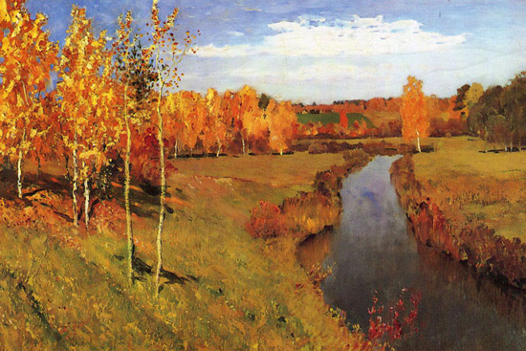
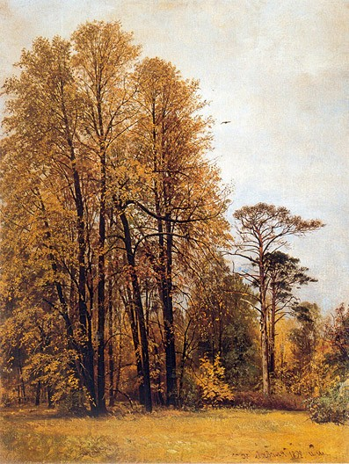
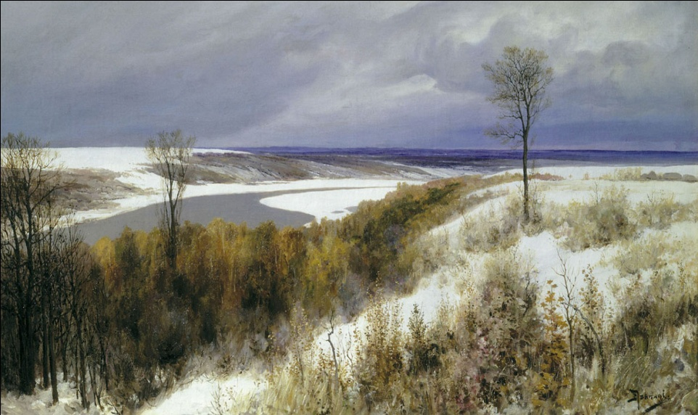
В.Д.Поленов.Золотая осень.
Левитан И.И. Золотая осень
В.Д. Поленов. Первый снег.
И.И.Левитан.Сокольники.
Осенний день.
И.И.Шишкин. Осень.

